Slide 1
Les fondamentaux du langage python

Slide 2
Plan
Mise en place d’un environnement de programmation
Comprendre les bases de Python
Utilisation de l’arithmétique en Python
Les boucles en Python
Les structures de contrôle

Slide 3
1. Mise en place d’un environnement de programmation

Slide 4
Environnement de Développement Intégré (EDI)
Il existe un certain nombre d'EDI qui prennent en charge le langage de programmation Python.
De nombreux éditeurs et IDE fournissent la coloration syntaxique, des outils de débogage et Contrôles PEP 8. (voir https://www.python.org/dev/peps/pep-0008/)
Voir une liste complète à l’adresse suivante:
https://wiki.python.org/moin/IntegratedDevelopmentEnvironments
Plusieurs EDI sont installés sur le Raspberry Pi4 prêt à l’emploi pour les langages qu’ils supportent. Nous pouvons choisir d’installer un EDI différent avec la commande apt-get install NomIDE

Slide 5
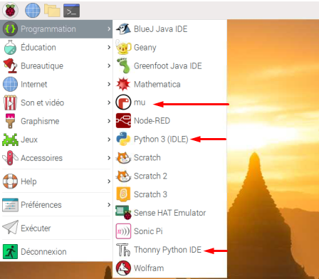
Éditeurs et EDI sur Raspberry Pi4

Slide 6
Interpréteur Python
Python est un langage interprété ce qui veut dire que les lignes de commande sont traitées au fur et à mesure qu’elles sont validées.
Pour invoquer l’interpréteur, il suffit de lance python à partir du Terminal ou un IDE. Les trois chevrons " >>>" indiquent que l’interpréteur est prêt à accueillir les commandes directement en ligne de commande ou enregistrer dans un fichier avec l’extension .py puis invoquer ce fichier avec Python.

Slide 7
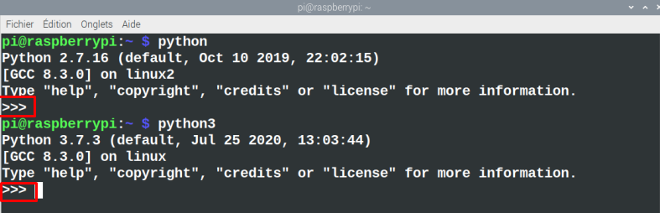
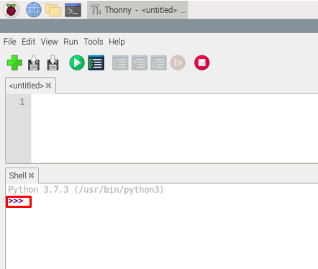
Environnement de programmation
À partir du terminal linux
À partir de Thonny Python IDE

Slide 8
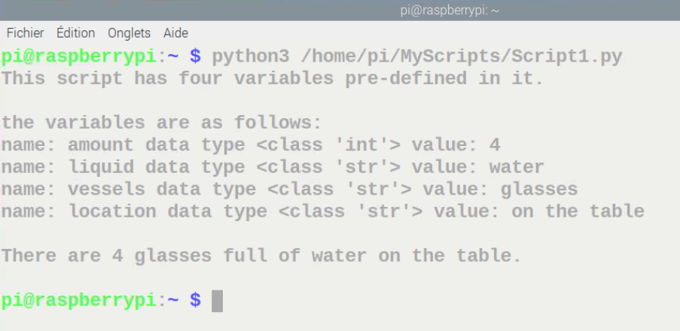
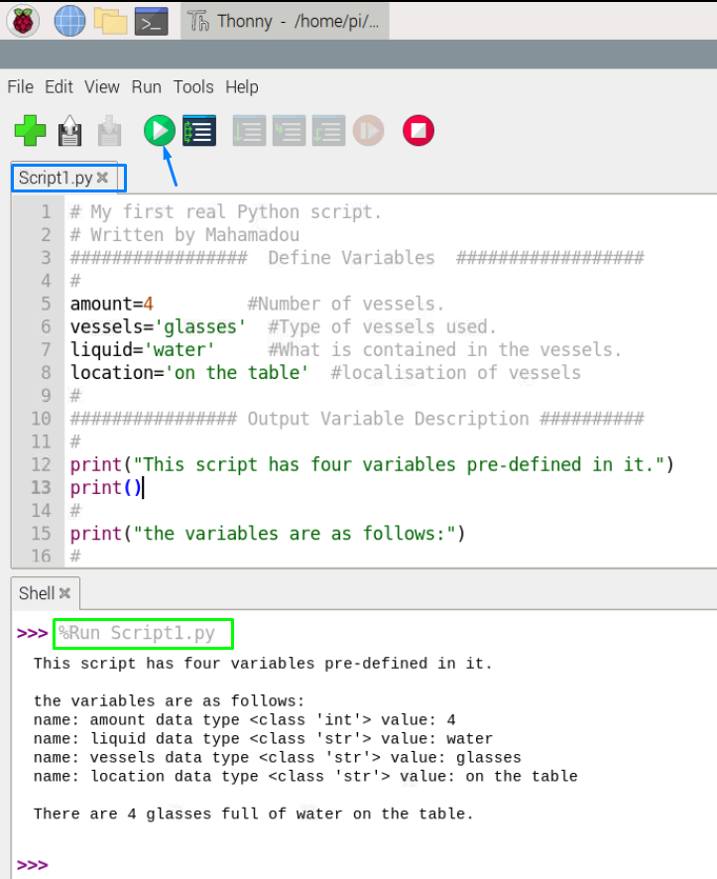
Environnement de programmation
Exécution de script à partir du terminal linux
Exécution de script à partir de Thonny Python IDE

Slide 9
2. Comprendre les bases de Python

Slide 10


Le langage Python: petite histoire
Le langage de programmation Python a été inventé dans les années 1990 par Guido van Rossum.
Le nom Python est tiré de l’émission de télévision populaire «Monty Python’s Flying Circus».
La première version est sortie en 1991.
Au fil des années, le langage de programmation Python est devenu extrêmement populaire et il a subi des changements.
Python 3 est la dernière version depuis quelques années mais elle coexiste avec Python 2.

Slide 11
Qu’est-ce que Python?
Python est un langage de programmation interprété, c'est-à-dire qu'il n'est pas nécessaire de le compiler avant de l'exécuter.
Il est à la fois simple et puissant, il vous permet d'écrire des scripts très simples mais grâce à ses nombreuses bibliothèques, vous pouvez travailler sur des projets plus ambitieux dans plusieurs domaines.
Dans ce cours les explications du langage et les démonstrations font référence à Python 3.

Slide 12
Affichage d’un résultat (Output) à partir d’un script Python
La fonction print
Une fonction est un groupe d’instructions mises ensemble pour effectuer une tâche spécifique.
Une simple instruction Python suffit pour effectuer la tâche pour vous!
Le rôle de la fonction print est d’afficher des éléments appelés arguments.
La syntaxe de la fonction print: print(argument)

Slide 13
Affichage d’un résultat (Output) à partir d’un script Python
La fonction print
La fonction print est une nouvelle fonction native (Built-in) parce qu’elle fait partie des fonctions standard de la bibliothèque de Python.
Aucune action préalable n’est requise pour utiliser cette fonction.
Dans Python 2 print n’est pas une fonction.
L’argument peut être des caractères (ABC, 123) ou des valeurs stockées dans une variable.

Slide 14
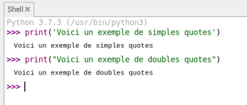
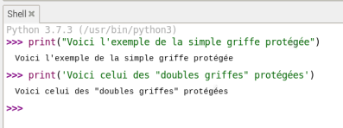
Affichage d’un résultat (Output) à partir d’un script Python
La fonction print (caractères)
Pour afficher les caractères (string) avec la fonction print, on doit les mettre soit entre une paire de griffes simples ou doubles (" ").
Si l’argument contient de doubles griffes, on peut les protéger avec une simple griffe. La simple griffe peut être protégée à son tour par la paire de doubles griffes.
Exemples:

Slide 15
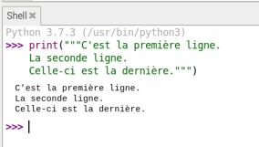
Affichage d’un résultat (Output) à partir d’un script Python
Formatage de la sortie de la fonction print
Il existe plusieurs fonctionnalités de formatage de la sortie de la fonction print. Par exemple pour insérer un blanc dans la sotie il suffit de prendre un argument vide:
print()
Une autre façon est l’utilisation de trois doubles griffes. Cette dernière peut servir aussi à protéger les simples et doubles griffes dans l’argument.
exemple:

Slide 16
Affichage d’un résultat (Output) à partir d’un script Python
Contrôle de la sortie avec les séquences d’échappement "escape sequences"
Un "escape sequences" est un caractère ou une série de caractères qui permet à l’instruction Python de rompre avec le comportement normal.
Le nouveau comportement peut être un ajout de formatage particulier à la sortie ou une protection des caractères habituellement utilisés dans la syntaxe de la fonction.
Toutes les "escape sequences" commence par ( \ ).

Slide 17
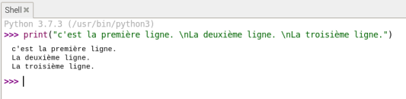
Affichage d’un résultat (Output) à partir d’un script Python
Contrôle de la sortie avec les séquences d’échappement "escape sequences"
Exemple:
\n (New line) ajoute un formatage particulier à la sortie. Elle force tout caractère qui la suit de s’afficher à la ligne suivante.

Slide 18
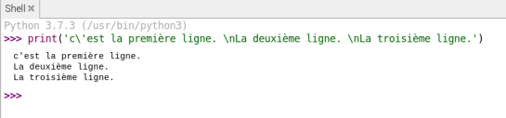
Affichage d’un résultat (Output) à partir d’un script Python
Contrôle de la sortie avec les séquences d’échappement "escape sequences"
( \ ) peut protéger une simple griffe habituellement utilisé dans la syntaxe de la fonction.
Pour plus de détail voir le lien suivant: https://www.quackit.com/python/reference/python_3_escape_sequences.cfm

Slide 19

Les variables Python
Comprendre les variables Python
Une variable est un nom qui stocke une valeur à utiliser ultérieurement dans un script. La variable est comme une tasse à café. La tasse à café peut bien sûr contenir du café mais, aussi du thé, de l’eau, du lait, du sable etc.
Imaginez la variable comme le gardien des objets Python que vous pourrez voir et utiliser dans vos scripts Python.
Le nom de la variable suit certaines règles:
Le nom est "case sensitive"
Les mots clés de Python ne peuvent pas être un nom de variable.
Le nom d’une variable ne peut pas commencé par un chiffre.
Le nom de variable ne peut pas contenir du vide.

Slide 20
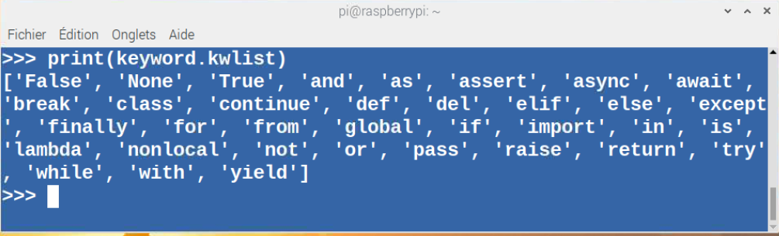
Les variables Python
Les mots clés de Python
Le nom d’une variable ne peut être aucun de ces mots clés.
Voir le lien suivant pour plus de détail sur les variables.
https://www.delftstack.com/fr/tutorial/python-3-basic-tutorial/keywords-and-identifiers/

Slide 21
Les variables Python
Création des noms de variable Python
Le premier caractère du nom d’une variable peut être:
Une lettre minuscule de a-z (sans les accents)
Une lettre majuscule de A-Z
Le caractère soulignement (_)
Après le premier caractère les autres peuvent être:
les nombres de 0-9
les lettres minuscules de a-z (sans les accents)
les lettres majuscules de A-Z
Le caractère soulignement (_)
Exemple: tasse_a_Cafe1

Slide 22
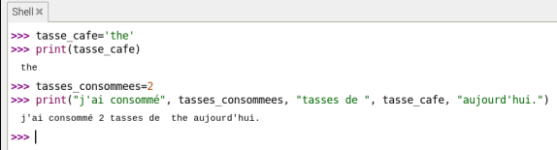
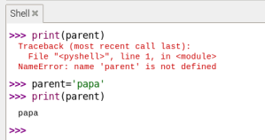
Les variables Python
Assignation d’une valeur à une variable Python
Une valeur est assignée à une variable de la manière la plus simple en plaçant le signe (=) entre elles.
La syntaxe variable=valeur
Exemple:
Une valeur doit être assignée à une variable avant de l’utiliser.
Exemple:

Slide 23
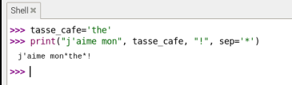
Les variables Python
Formatage des sorties de variable et string
L’utilisation des variables introduit un problème de formatage supplémentaire. La fonction print introduit automatiquement un espace chaque fois qu’elle rencontre une virgule (,) dans l’instruction. Cependant, un autre séparateur est souhaité dans certains cas. La variable sep permet de définir un nouveau séparateur.
Syntaxe: sep=’separateur’
Exemple:

Slide 24
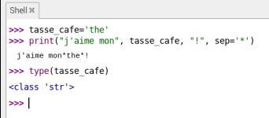
Les variables Python
Types de données sous Python
Les integer (int) ou nombres entiers : comme son nom l'indique un entier est un chiffre sans décimales.
Les integer long (long) ou nombre entiers long.
Les float (float) ou nombres à virgule.
Les strings (str) ou chaînes de caractères : pour faire simple tout ce qui n'est pas chiffre.
Pour connaître le type d’une variable, on peut utiliser la fonction type()
Exemple:

Slide 25
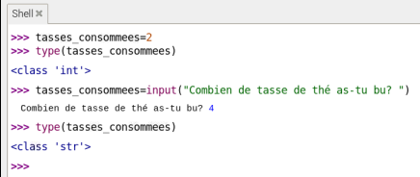
Les variables Python
Affectation des variables via le Script Input
Variable=input(user prompt)
Affecte à la variable, la valeur saisie par l’utilisateur
Type de données assigné via Input
La fonction Input considère toutes les données comme des chaînes de caractères (str) ce qui diffère de la façon dont Python traite les autres affectations de variables.
Exemple:

Slide 26
3. Utilisation de l’arithmétique dans vos programmes

Slide 27
Les opérateurs mathématiques de Python
Python supporte toutes les opérations de bases qu’on peut attendre d’un langage de programmation. On peut saisir l’opération directement à partir de l’invite de l’interpréteur et obtenir le résultat comme une calculatrice. Ou enregistrer dans un fichier avec l’extension .py puis invoquer ce fichier avec Python.
En plus des opérateurs élémentaires, Python supporte d’autres types d’opérateurs mathématiques.
Python respecte toutes les règles de base de calcul mathématique y compris l’ordre des opérations et l’utilisation des variables.

Slide 28
Les opérateurs mathématiques de Python
Python divise les opérateurs dans les groupes suivants:
Opérateurs arithmétiques
Opérateurs d'affectation
Opérateurs de comparaison
Opérateurs logiques
Opérateurs d'identité
Opérateurs d'adhésion
Opérateurs au niveau du bit
Voir le lien suivant pour plus de détail:
https://www.w3schools.com/python/python_operators.asp

Slide 29
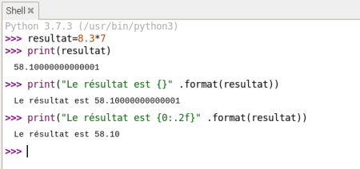
Les opérateurs mathématiques de Python
Affichage des nombres
La fonction print() permet d’afficher les nombres comme ils se présentent à elle. Mais il est possible d’utiliser la fonction format() pour ajuster l’affichage. Cette dernière de séparer la viable de la partie chaîne de caractères en utilisant les accolades {}.
Exemple:

Slide 30
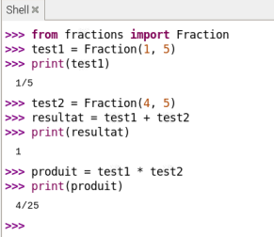
Les opérateurs mathématiques de Python
Utilisation des Fractions
Python supporte certaines fonctionnalités mathématiques qu’on rencontre souvent dans d’autres langages de programmation.
Le module des Fractions Python définit un objet spécial appelé Fraction. Pour l’utiliser, il faut importer la classe à partir du module des Fractions. Une fois l’objet Fraction créé, il peut être utilisé dans les calculs mathématiques.
Exemple:

Slide 31
Les opérateurs mathématiques de Python
Utilisation des nombres complexes
Python supporte les nombres complexes et les calculs qui impliquent ces nombres au grand plaisir des scientifiques et ingénieurs.
Par définition, un nombre complexe a une partie réelle et une partie imaginaire. Cette dernière est le carré de (-1) qui n’existe pas théoriquement d’où le terme imaginaire.
Exemple de nombre complexe: 4 + 3j
On utilise la fonction complex() pour créer les nombres complexes. Celle-ci est une fonction native parce qu’elle fait partie des fonctions standard de la bibliothèque de Python. Aucune action préalable n’est requise pour l’utiliser.

Slide 32
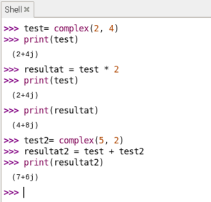
Les opérateurs mathématiques de Python
Utilisation des nombres complexes
Exemple:
Voir le lien suivant pour plus de fonctions natives
https://python.doctor/page-builtin-built-in-fonctions-internes-python

Slide 33
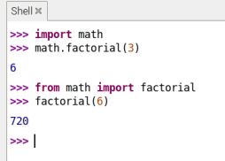
Les opérateurs mathématiques de Python
Utilisation des fonctions mathématiques avancées
Python dispose de quelques méthodes mathématiques additionnelles qu’on trouve dans les calculs mathématiques avancés de trigonométrie, logarithmiques, statistiques et de la théorie des nombres.
La distribution Raspbian installe le module math de Python par défaut.
Par contre il faut utiliser l’instruction import pour importer le module afin de pouvoir l’utiliser dans les scripts Python.
Exemple:
Voir le lien suivant pour plus de fonctions mathématiques:
https://docs.python.org/fr/3.5/library/math.html

Slide 34
Les opérateurs mathématiques de Python
Utilisation des bibliothèques mathématiques NumPy
NumPy (Numerical Python) est une des bibliothèques natives de Python3 utilisée pour travailler avec les tableaux.
La méthode NumPy permet de manipuler des tableaux multidimensionnels utiles pour des calculs scientifiques et statistiques avancés.
Voir le lien suivant pout plus de détail:
https://www.w3schools.com/python/numpy_intro.asp
NumPy fournit un objet tableau qui est près de 50 fois plus rapide que les listes de Python traditionnelles.

Slide 35
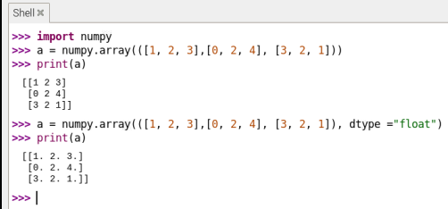
Les opérateurs mathématiques de Python
Utilisation des bibliothèques mathématiques NumPy
NumPy utilise 5 Types pour stocker les données :
bool booléennes
int entiers
uint entiers non signés
float nombres décimaux
complex nombres complexes
Exemple:

Slide 36
4. Contrôler vos programmes

Slide 37
Conditions Python et instructions if
La commande structurée la plus basique est l’instruction if. En Python l’instruction if a le format basic suivant:
if (condition) : instruction
Comparé à d’autres langages ce format n’a pas le mot clé « then » dans l’instruction. Python utilise « : » à la place du mot clé « then ».
Regroupement de plusieurs instructions:
Certains langages utilisent des {} ou le mot clés then pour regrouper plusieurs sorties à la commande if.
Python utilise l’indentation pour associer plusieurs sorties à la commande if.
On peut utiliser exclusivement la tabulation ou des espaces pour l’indentation.

Slide 38
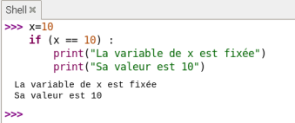
Conditions Python et instructions if
Exemple:
Ajout d’options avec l’instruction else
Dans la commande if seule une option est considérée pour exécuter les instructions. Si la condition retourne la valeur logique False, Python passe seulement à l’instruction suivante dans le script. else permet d’exécuter des instructions alternatives si la condition est fausse.

Slide 39
Conditions Python et instructions if
La syntaxe de la structure de la commande:
if (condition) : instruction1
else: instruction2
Faire attention à l’indentation if et else doivent être alignés.
Ajout de plus d’options avec l’instruction elif
Dans certains cas il y a plusieurs niveaux de condition nécessitant de multiple utilisation de if. La syntaxe de la structure de la commande :
If (condition1) : instruction1
elif (condition2) : instruction2
else: instruction3

Slide 40
5. Structures de contrôle

Slide 41
Réalisation de tâches itératives
Boucle for pour réaliser des itérations
La syntaxe de la structure de la commande:
for variable in [liste_de_données]:
instructions_Python
La liste_de_données peut être une liste de données de type numérique ou chaîne de caractères. Il doit y avoir des séparateurs entre les données de la liste. L’indentation est utilisée pour indiquer le groupe d’instructions à exécuter.
La fonction range peut constituer la liste.

Slide 42
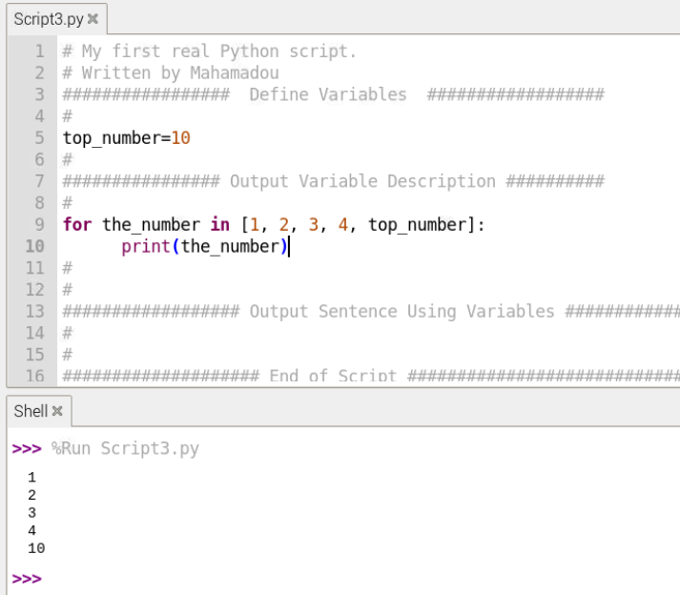
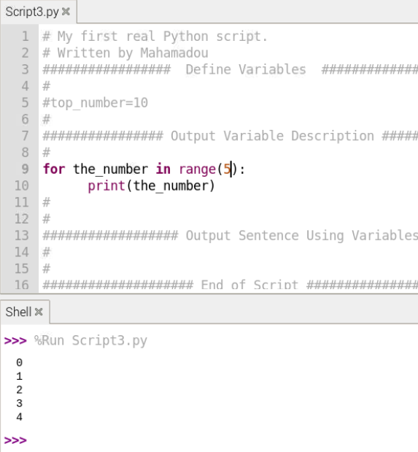
Réalisation de tâches itératives
Exemple boucle for pour réaliser des itérations

Slide 43
Réalisation de tâches itératives
Boucle while pour réaliser des itérations
La syntaxe de la structure de la commande:
while test_condition :
instructions_Python
L’indentation est également utilisée pour indiquer le groupe d’instructions à exécuter.

Slide 44
Réalisation de tâches itératives
Boucle while pour réaliser des itérations
On peut ajouter une option alternative pour le cas où la condition est fausse avec l’instruction else.
while test_condition :
instructions_Python1
else: instructions_Python2

Slide 45
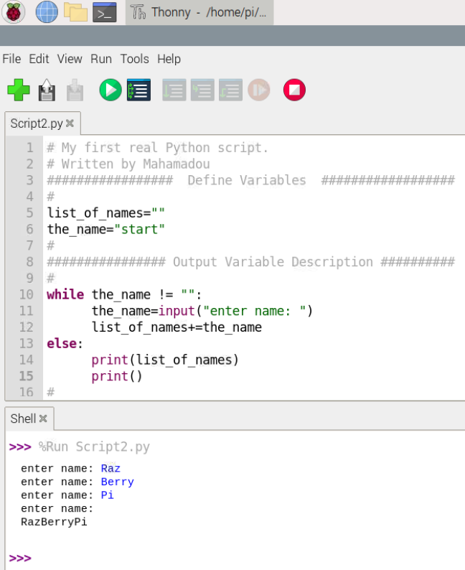
Réalisation de tâches itératives
Exemple boucle while

